Slide 1
Генезис и аксиоматика неокономики
15 марта 2023 года, г.Москва

Slide 2
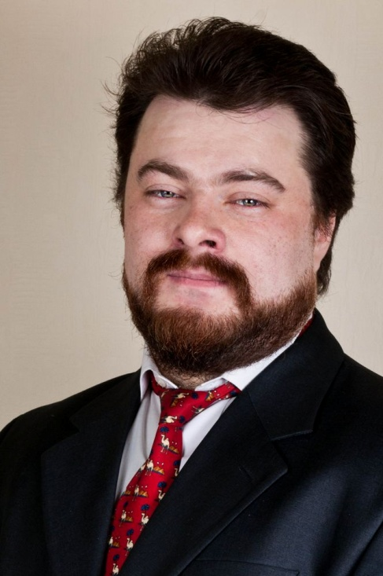
Позиция
Александр Виноградов Ведущий аналитик в НИЦ им. О. Григорьева «Неокономика».
Организатор проектной работы МШУ Сколково.
Постоянный колумнист деловой газеты «Бизнес-онлайн» (г. Казань).
Главный инженер проекта в Институте Генплана Москвы.
Неокономика Lite: Экономическая (и не только) теория, разрабатывавшаяся российским экономистом Олегом Григорьевым и его учениками, базируется на синтезе классической политэкономии и австрийской экономической школы. Фокусируется на вопросах экономического развития территорий, ключевое понятие – «система разделения труда».
Long: смотри ниже

Slide 3
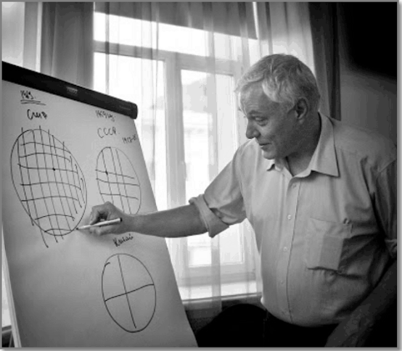
Об Олеге Григорьеве
Российский экономист, аналитик; государственный советник первого класса, руководитель «Научно-исследовательского центра Олега Григорьева „Неокономика“».
Родился 16 июля 1960 года.
В 1982 году окончил экономический факультет МГУ по специальности экономическая кибернетика.
1982-89 – научный сотрудник Центрального экономико-математического института (ЦЭМИ) АН СССР.
1989-91 – ЦМИПКС при МИСИ им В.В.Куйбышева.
1991-92 – Верховный Совет РФ, советник.
1992-94 – сотрудник Экспертного института РСПП.
1994-97 – Государственная Дума, Заместитель руководителя аппарата Комитета по экономической политике.
1997-98 – начальник отдела Экономического управления Президента РФ.
1998-99 – начальник управления налоговой политики и и.о. зам. Председателя Государственного Комитета по развитию предпринимательства России.
2000-2001 – директор НИЦ «Экобезопасность» Госкомприроды России.
2003-2004 – зам. директора Российского института радионавигации и времени.
2004-2008 – независимый специалист по системам государственного и муниципального управления.
2008-2011 – Старший экономист Компании экспертного консультирования «НЕОКОН».
С октября 2011 – научный руководитель «Научно-исследовательского центра Олега Григорьева «Неокономика»
Умер 3 декабря 2020 г.

Slide 4
Генезис и история неокономики
Кружок в МГУ и ЦЭМИ: о различии экономики США и СССР, и об экономиках развивающихся стран
О слезании с «нефтяной иглы»
Легендарная фигура сибирского бандита
Сентябрь 2002 года: уровень разделения труда
П.Г.Щедровицкий: «а как его мерить будем?»
2010 год: «воспроизводственный контур» как объект приложения РТ
20 января 2012 года: новая теория
Политэкономия, economics и неокономика

Slide 5
О естественнонаучных теориях
Для теории необходимо описать:
Область применения (тот круг явлений/систем, которые описывает теория)
Фактографическая база (т.е. набор явлений и данных, которые мы пытаемся объяснить)
Модель (собственно, "тело" теории) включающая набор объектов (понятий) и взаимосвязей (взаимодействий) между ними.
Доказательства применимости – т.е. рассмотрение фактографической базы с точки зрения модели и подтверждение того, что на этой базе теория работает
Теория должна иметь еще граничные условия
Теория может быть описана аксиоматически либо же диалектически

Slide 6
Меркантилисты, аксиоматика и диалектика - 1
Меркантилисты:
первые, кто описывал экономику как сферу человеческой деятельности. Аксиоматика:
Из всего многообразия изучаемой реальности выбираются определенные ее стороны, определенным образом формулируются (даются собственно определения), и далее на их основе выстраивается система взаимосвязей, которая и является научной теорией. Аксиоматика требует, чтобы в исходном наборе аксиом не было противоречий.
Диалектика:
В основе лежит некий объект, в котором заложено противоречие. Это противоречие неким образом развивается, разворачивается в истории. Из противоречия первичной ячейки появляются все более и более сложные структуры. В этих структурах накапливаются напряжения, порожденные исходным противоречием, и в результате происходит диалектическое отрицание – оно уже заложено в самом первичном объекте. В итоге должна появиться некая сущность, которой изначальное противоречие несвойственно.

Slide 7
Меркантилисты, аксиоматика и диалектика - 2
Диалектическому подходу свойственна историчность. Динамика объекта, по крайней мере, на определенном этапе его существования, объясняется его внутренней структурой. Двигатель развития находится внутри объекта.
Аксиоматическому же подходу историчность несвойственна в принципе, в нем отсутствует внутренняя динамика. Изменения объясняются влиянием внешних факторов.
Возврат к аксиоматике в экономике обусловлен следующим обстоятельством. Согласно диалектическому подходу у процессов исторически всегда есть начало и конец. В соответствии с неоклассической теорией капитализм бесконечен. Поэтому он описывается аксиоматически, как нечто, что соответствует природе единой и неизменной структуре человека. В этом смысле капитализм был всегда и будет всегда. Правда он при этом изменяется и усложняется, и это одна из проблем: необходимо понять и описать, как из исходной точки развилась современная экономика.
У аксиоматически устроенного знания есть очень большие проблемы с привязкой к реальности в общественных науках.

Slide 8
Общественные науки
1. В общественных науках практически отсутствует понятие эксперимента. Ну то есть эксперименты над обществом возможны, но они занимают очень много времени, и обычно очень дорого обходятся и обществу, и экспериментаторам.
2. Имеется большая проблема с фактографической базой. Такой базой по идее, должна являться история – но история это рассказы историков, которые зачастую пристрастны, и фильтруют факты под свою картинку мира, а иногда – просто придумывают. Единственная фактографическая база, на которую мы можем опираться более или менее твердо – это "сегодня" (текущая реальность).
3. В общественных науках крайне сильно влияние наблюдателя (ученого, историка) на объект наблюдения. Как говорил Маркс, «философы объясняют мир, вместо того, чтобы изменить его".
4. Поскольку история является результатом человеческих действий, то всегда встает вопрос – а существуют ли вообще какие-то объективные закономерности общественных процессов, независимые от воли конкретных людей? Или все это в воле человеческой и в воле случайностей (пресловутый вопрос о «роли личности в истории", и о том. что «в кузнице не было гвоздя")

Slide 9
Нарратив: инструмент американской школы исторического нарратива
Это История (текст), удовлетворяющий определенным условиям
- полнота - имеется четкое описание начальной ситуации, содержащее все подробности, существенные для дальнейшего рассказа (и опущенные несущественные)
- логичность – т.е. в ней присутствуют явно описанные понятные причинно следственные связи и мотивации (движущие силы) субъектов этой истории, и отсутствует "Бог из машины" – немотивированные как бы случайности, немотивированные поступки, вмешательство каких-то появляющихся по ходу третьих лиц и др,
- минимальность – история по возможности избавлена от несущественных сущностей и подробностей (если на стенке висит ружье – оно должно выстрелить)
Структура нарративной теории – это набор нарративов, связанных между собой. Среди этих нарративов можно выделить нарративы конкретные (исторические) - примеры и нарративы абстрактные, в которых идет речь об абстрактных сущностях.
Собственно, тело (модель) нарративной теории – это набор абстрактных нарративов.

Slide 10
Подходы в неокономике
1. Проблемный подход. Неокономика идет от объекта. От «как устроено [нечто]».
2. Нарративный подход. Нарративы в неокономике сцепляются между собой.
3. Событийный подход. Всё происходящее вокруг есть поток связанных между собой уникальных событий.

Slide 11
Лекция №1: итоги
Неокономика есть наука об обществе.
В неокономике не рассматриваются отдельно микро-, мезо- и макроэкономика. Не стоит особняком управление. Постоянно присутствует история и реконструкция предыдущего шага развития.
Формулируя проблему в настоящем и описывая нарратив его формирования, задачи сами формируют набор дисциплин, которые нам будут нужны для изучения

Slide 12
Спасибо за внимание!
http://neoconomica.org
http://t.me/neoconomica

